Slide 1
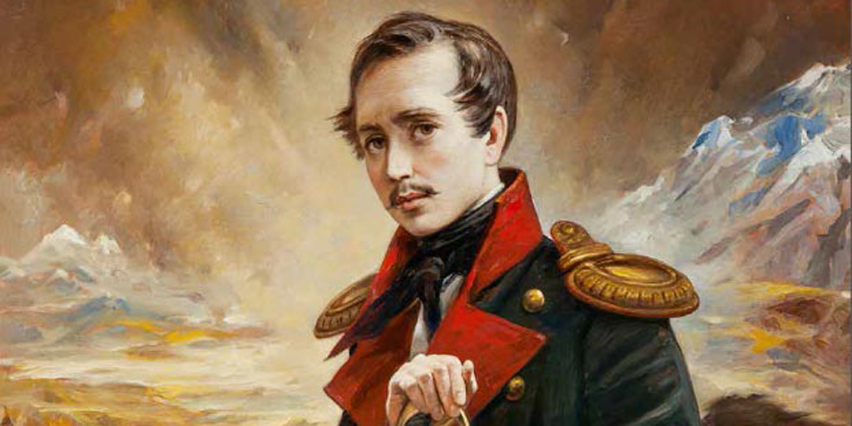
М.Ю. Лермонтов
(1814 – 1841)
«Герой нашего времени»
МБОУ – СОШ №9
Ларченко А.В.

Slide 2
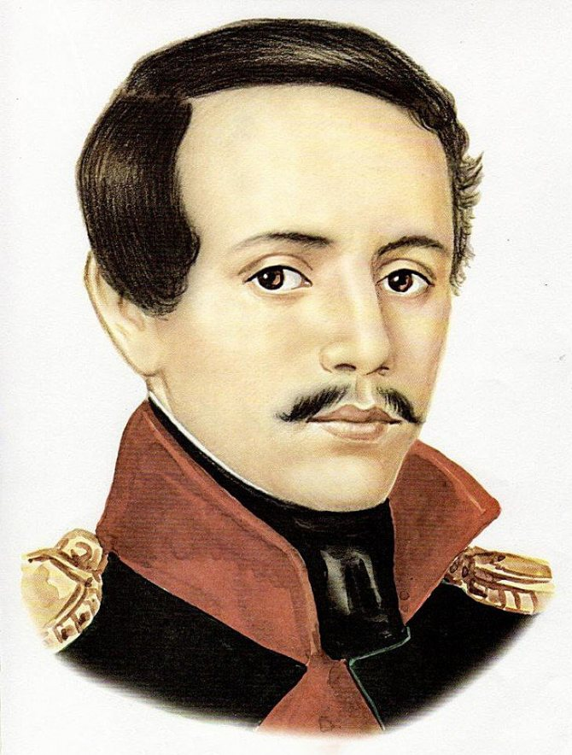

Михаил Юрьевич Лермонтов — русский поэт, прозаик, драматург, художник, офицер.
Биография писателя

Slide 3
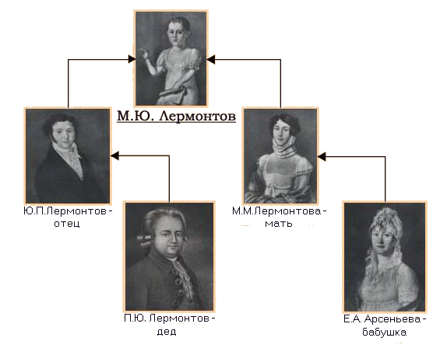
Семья

Slide 4
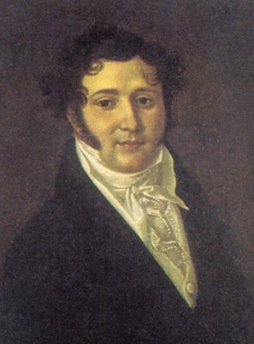
Юрий Петрович
Лермонтов
(1787-1831)
Отец поэта

Slide 5
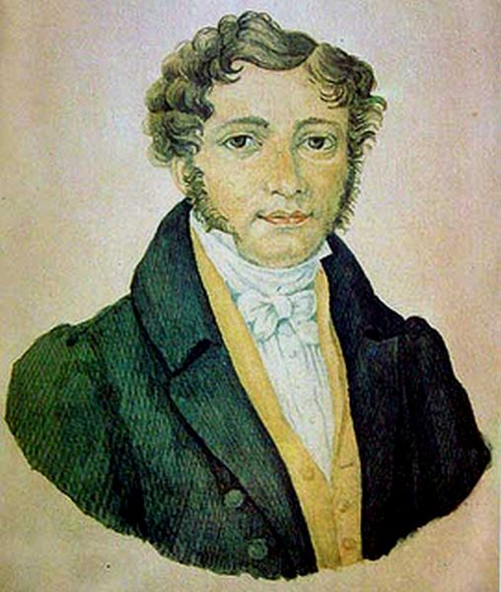
По мужской линии род Лермонтовых ведет свое начало от Георга Лермонта (Шотландия). Находясь на службе у польского короля, в 1613 г. Лермонт перешел на сторону русских, сражался в чине офицера в отряде Д. Пожарского и в 1621 г. за хорошую службу царю получил грамоту на владение землей в Галическом у. Костромской губ. От него и пошли Лермонтовы, уже во втором колене принявшие Православие.

Slide 6
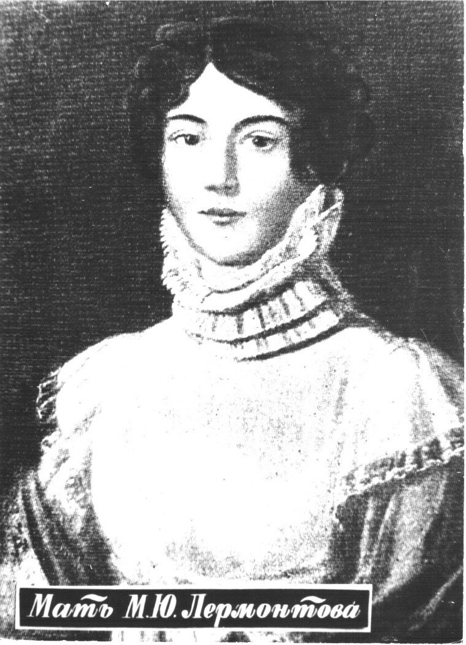
Мария Михайловна
Лермонтова
(1795-1817)
Мать поэта

Slide 7
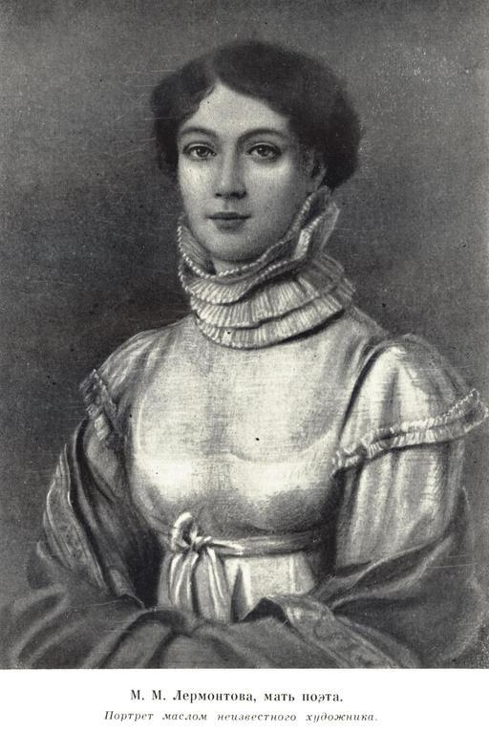
По материнской линии М. Лермонтов происходил
из известного в России и богатого дворянского рода
Столыпиных.

Slide 8
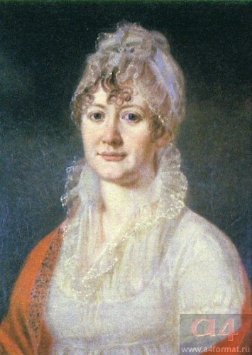
Елизавета Алексеевна
Арсеньева
(1773-1845)
Бабушка поэта
(крестная мать поэта)

Slide 9
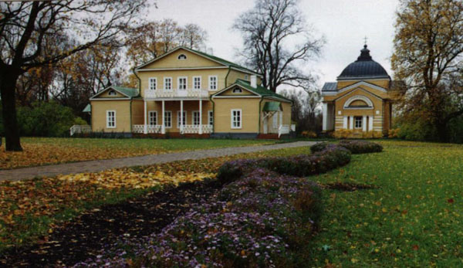
Детские годы М . Ю. Лермонтова
Тарханы

Slide 10
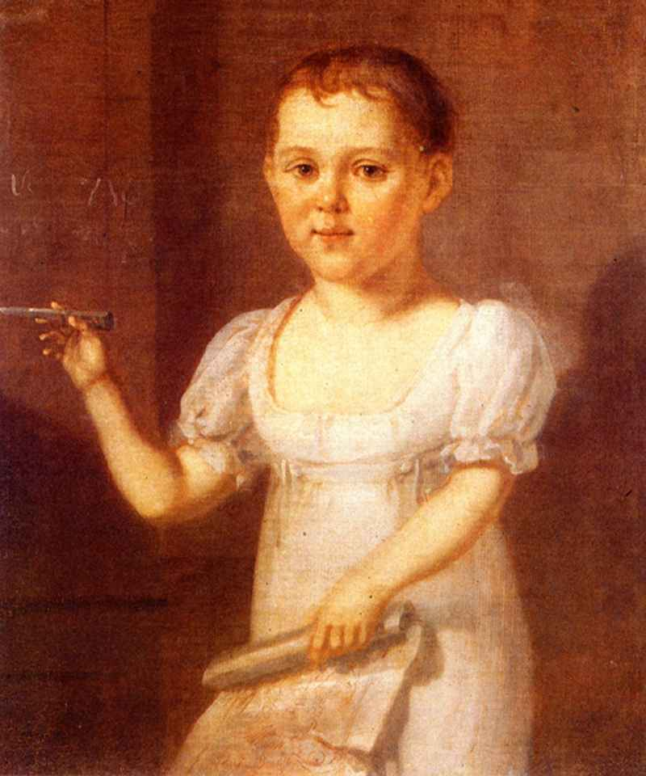
Родился М.Ю. Лермонтов
3 октября 1814 года в Москве.
В возрасте "полугоду" родители привезли его в Тарханы,
имение бабушки Е.А. Арсеньевой.
Когда Лермонтову было
2 года и 4 месяца,
умерла его мать.
С этого времени начинается
распря между его бабушкой и отцом.
Елизавета Алексеевна,
женщина "деспотического,
непреклонного характера,
привыкшая повелевать",
во что бы то ни стало
хотела оставить внука
при себе. Юрий Петрович Лермонтов,
будучи небогат, скрепя сердце,
вынужден был уступить теще.

Slide 11
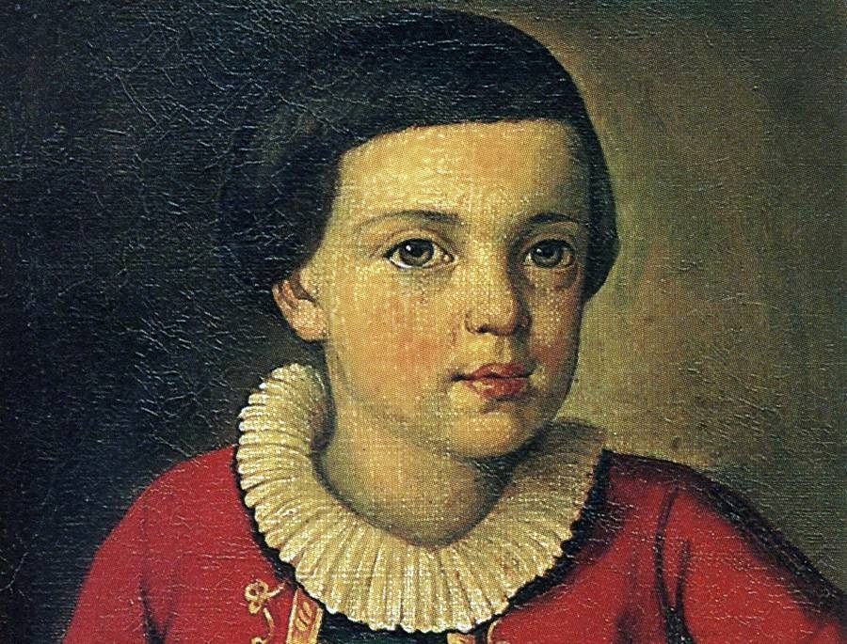
В селе Тарханы Пензенской губернии прошли детские годы поэта. Бабушка делала все для единственного, обожаемого внука, не жалея денег на учителей и гувернеров. Он получил прекрасное домашнее образование: с детства свободно владел французским и немецким языком, хорошо рисовал и лепил, учился музыке (играл на флейте, фортепиано и скрипке).

Slide 12
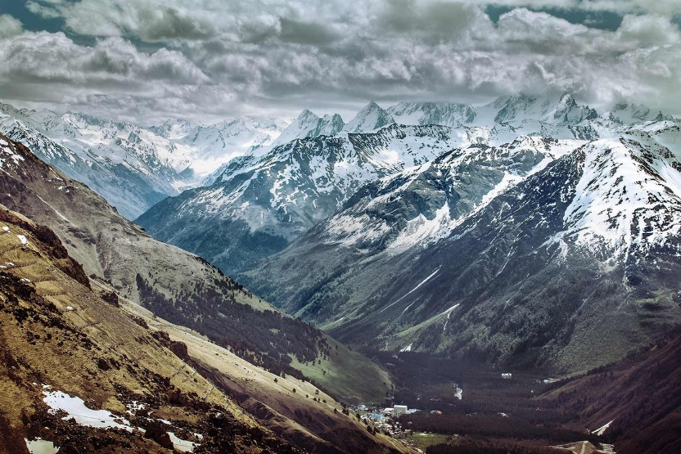
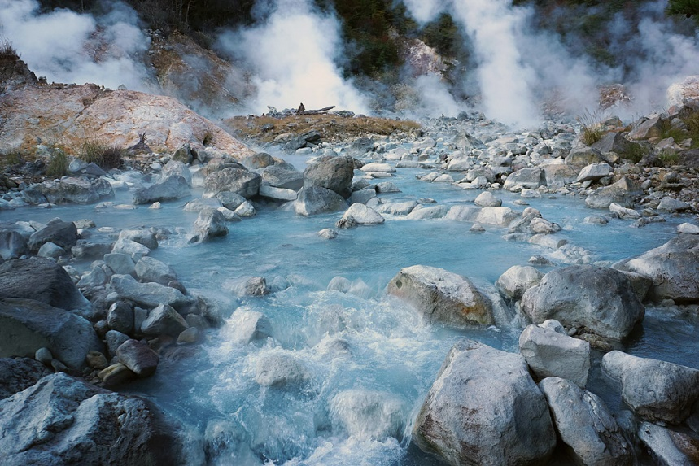
Лермонтов был довольно болезненным мальчиком и бабушка трижды возила его на Кавказ к Горячим водам. Маленький Лермонтов с нетерпением ждал этой поездки. Ожидания не обманули будущего поэта.
Здесь он впервые испытал чувство любви. Позднее, в 1830г., он запишет об этом в дневнике: "Кто мне поверит, что я знал уже любовь, имея десять лет от роду? Мы были большим семейством на водах Кавказских: бабушка, тетушка, кузины. К моим кузинам приходила одна дама с дочерью, девочкой лет девяти. Я ее видел там. Я не помню, хороша она была или нет. Но ее образ и теперь еще хранится в голове моей".

Slide 13
Экскурсия в
Тарханы
Есть на свете сказочные страны…
Всех земель вовек не обойти,
Но нельзя не заглянуть в Тарханы,
Даже если вам не по пути.
Там шумит ромашковое лето,
Рожь бежит дорогой полевой,
А в ограде вечный сон поэта
Стережет зеленый часовой…

Slide 14
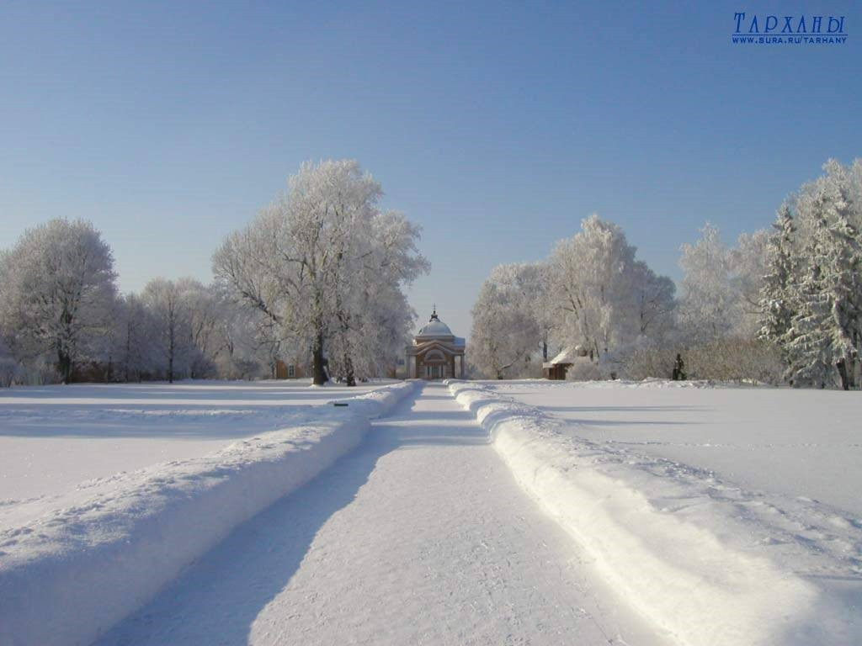
В Тарханах прошли 12 лет жизни М. Ю. Лермонтова. Здесь рождались строки поэм «Черкесы» и «Сашка», драмы «Два брата», стихотворения «Умирающий гладиатор»… Тарханы были приобретены за два десятилетия до рождения Лермонтова его дедом и бабушкой.
Вид на усадьбу

Slide 15
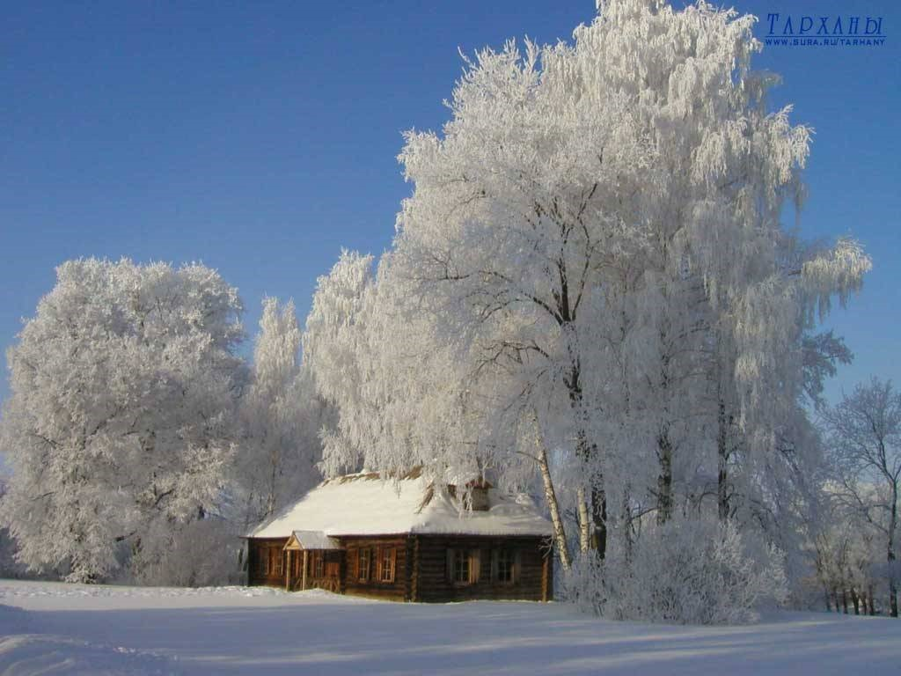
Дом ключника

Slide 16
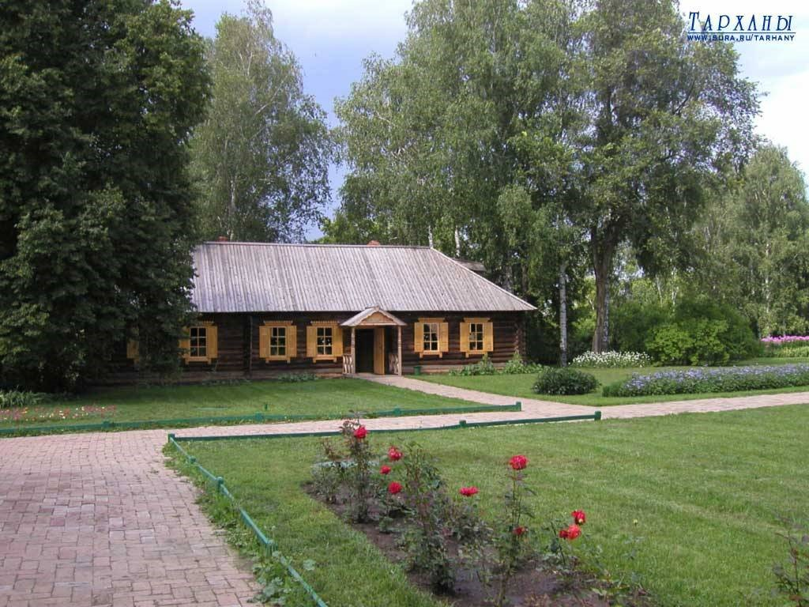
Дом ключника
летом

Slide 17
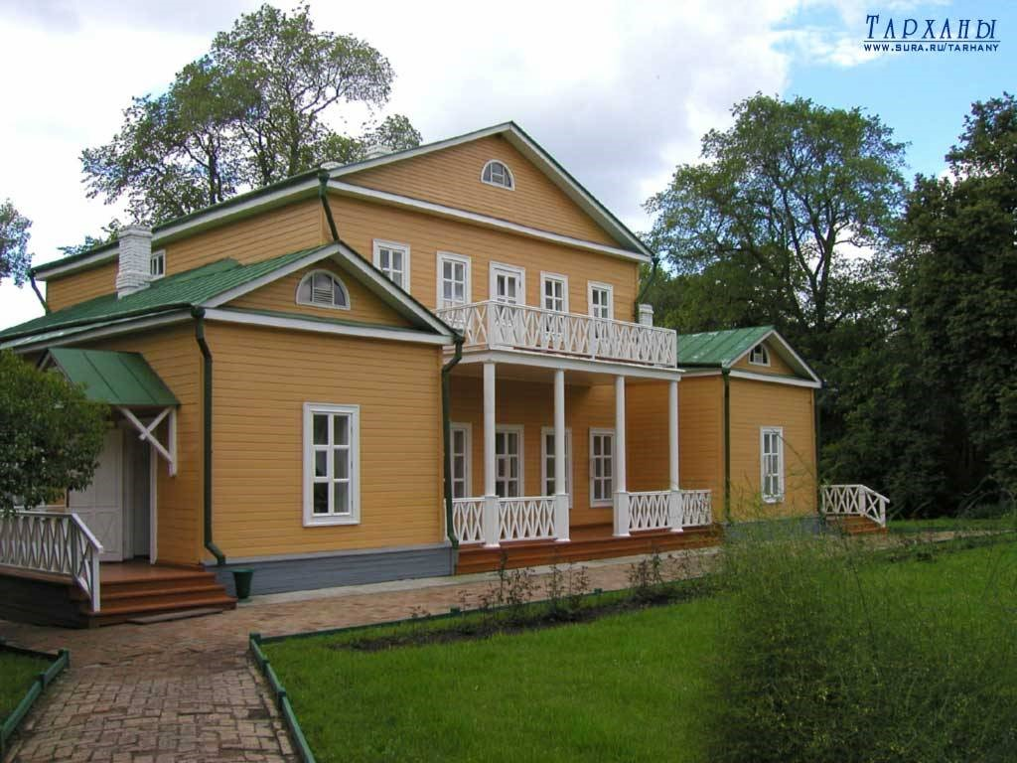
Барский дом

Slide 18
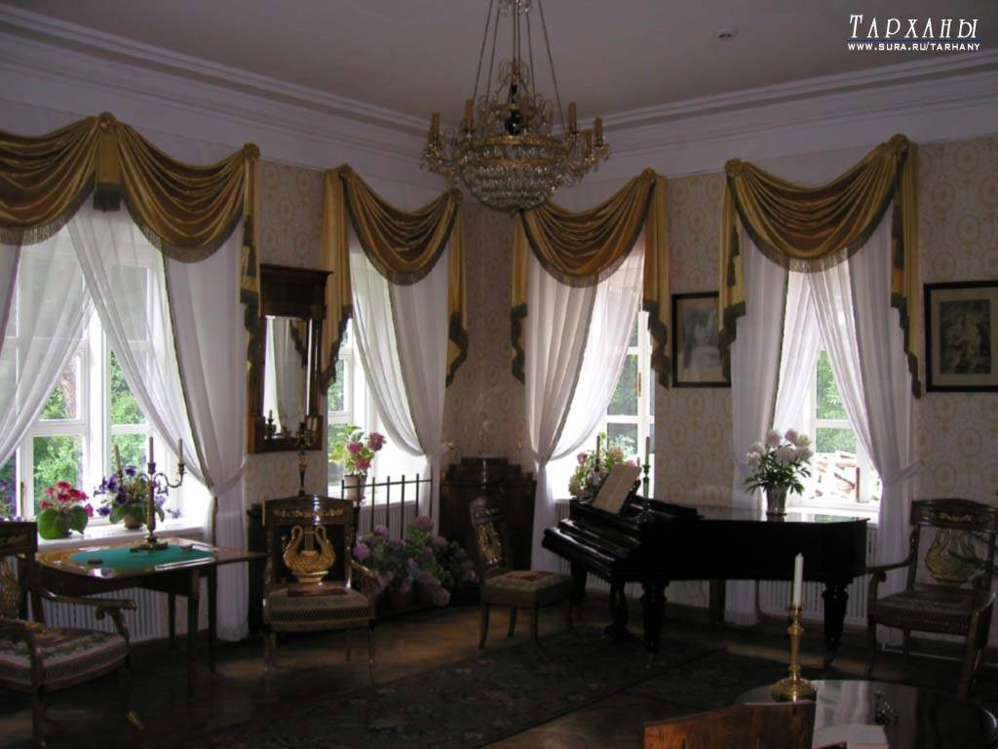
Зала

Slide 19
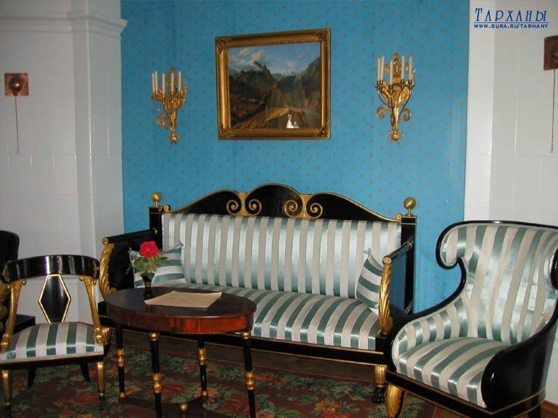
Гостиная

Slide 20
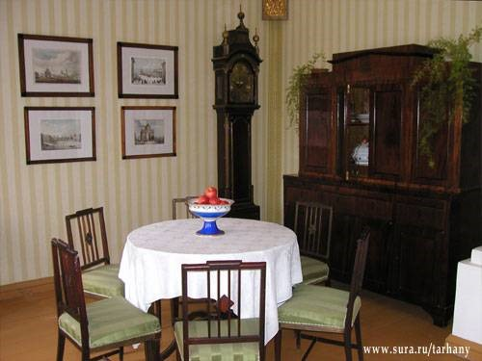
Столовая

Slide 21
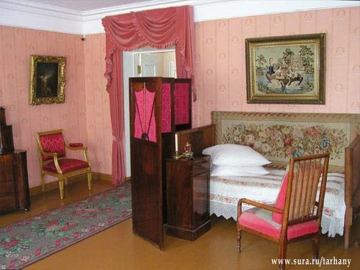
Комната бабушки

Slide 22
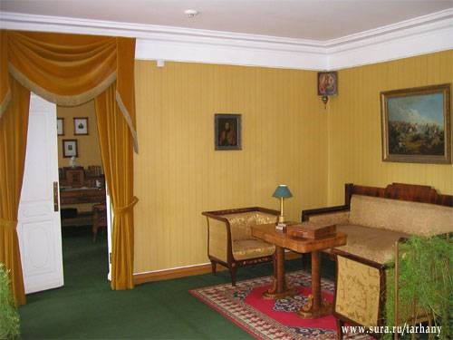
Комната М.Ю.Лермонтова

Slide 23
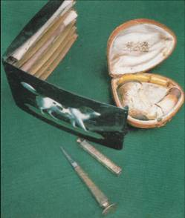
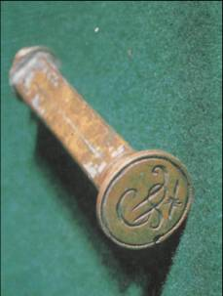
Личные вещи поэта:
папиросница, трубка, печатка
Этой печаткой Лермонтов опечатывал письма

Slide 24
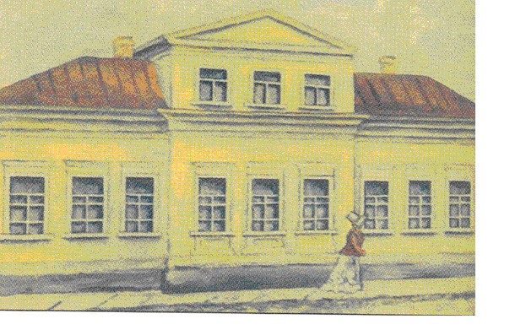
В 1827 г. Лермонтов переезжает с бабушкой в Москву ,чтобы продолжить образование в Благородном университетском пансионе.
Дом-музей на Малой Молчановке, где Лермонтов жил с 1829 по 1832 года во время учения

Slide 25
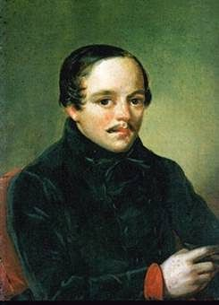
1 сентября 1828 Лермонтов зачисляется полупансионером в Московский университетский благородный пансион, одно из лучших учебных заведений России. Получает гуманитарное образование, которое пополняет самостоятельным чтением. В пансионе пишет стихи, очень рано осознав, что поэзия - его призвание. В эти годы испытывает влияние поэзии Байрона и пишет несколько "байронических поэм" ("Черкесы", "Кавказский пленник", "Корсар", "Преступник", "Олег", "Два брата"); в 1829 задумывает поэму "Демон", над которой будет работать почти до конца жизни.

Slide 26
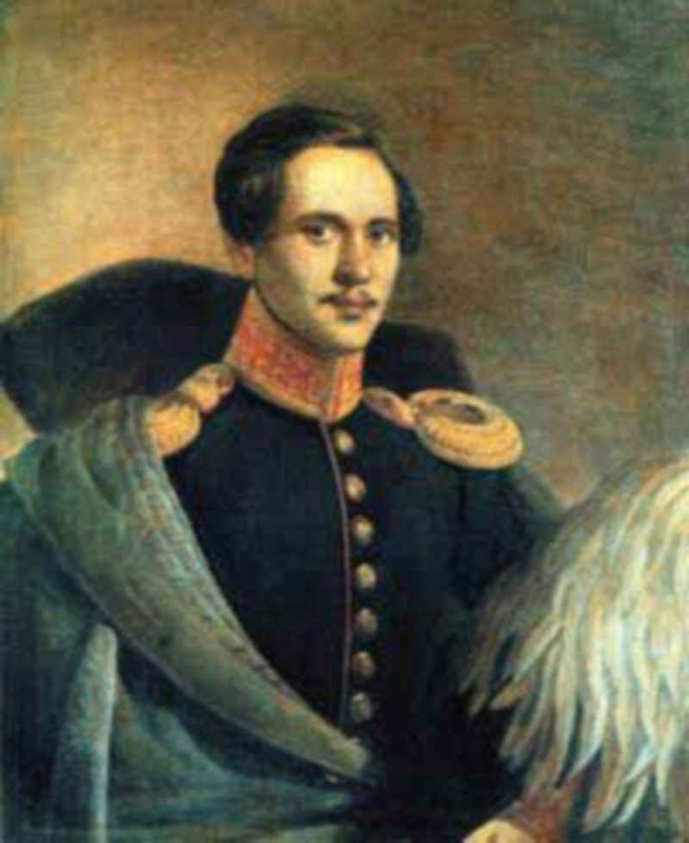
Выпустившись из пансиона, В 1830г. Лермонтов поступает на нравственно-политическое отделение Московского университета. В этом же году
в журнале "Атеней" было
впервые напечатано стихотворение "Весна". Неудовлетворенность Лермонтова лекциями профессоров и недовольство профессоров непочтительными ответами и пререканиями студента, что считалось непозволительной дерзостью, привели к тому, что он подал заявление об увольнении и покинул университет в 1832.

Slide 27
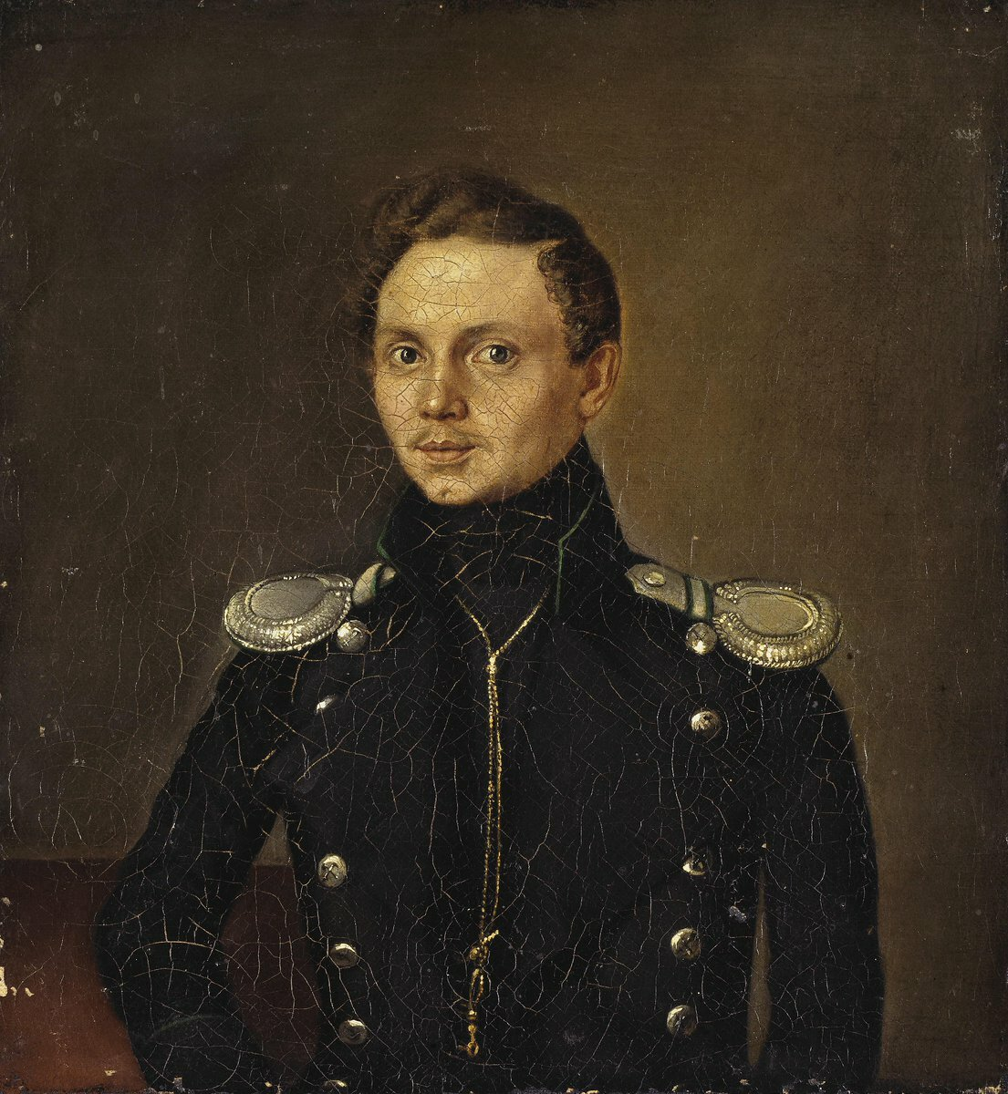
Затем он едет в Петербург в надежде продолжить обучение в столичном университете. Но ему отказываются зачесть прослушанные в Москве предметы. Чтобы не начинать обучение заново, Лермонтов избирает военное поприще. 4 ноября 1832 года он сдает экзамены в Школу гвардейских подпрапорщиков и кавалерийский юнкеров. Там он принимал участие в составлении рукописного журнала "Школьная заря", в котором были помещены
его юнкерские поэмы "Гошпиталь",
"Петергофский праздник", "Уланша " и юнкерские стихи.

Slide 28
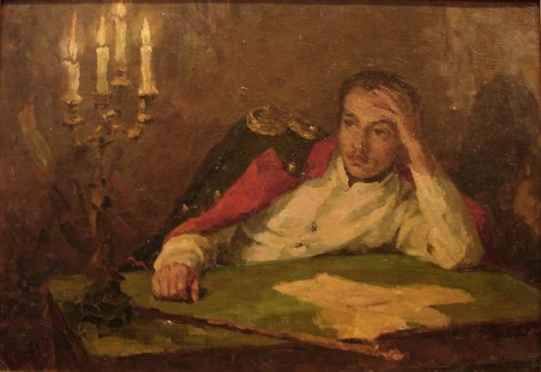
Два года, проведенные в этом учебном заведении, позже Лермонтов называл «страшными годами».

Slide 29
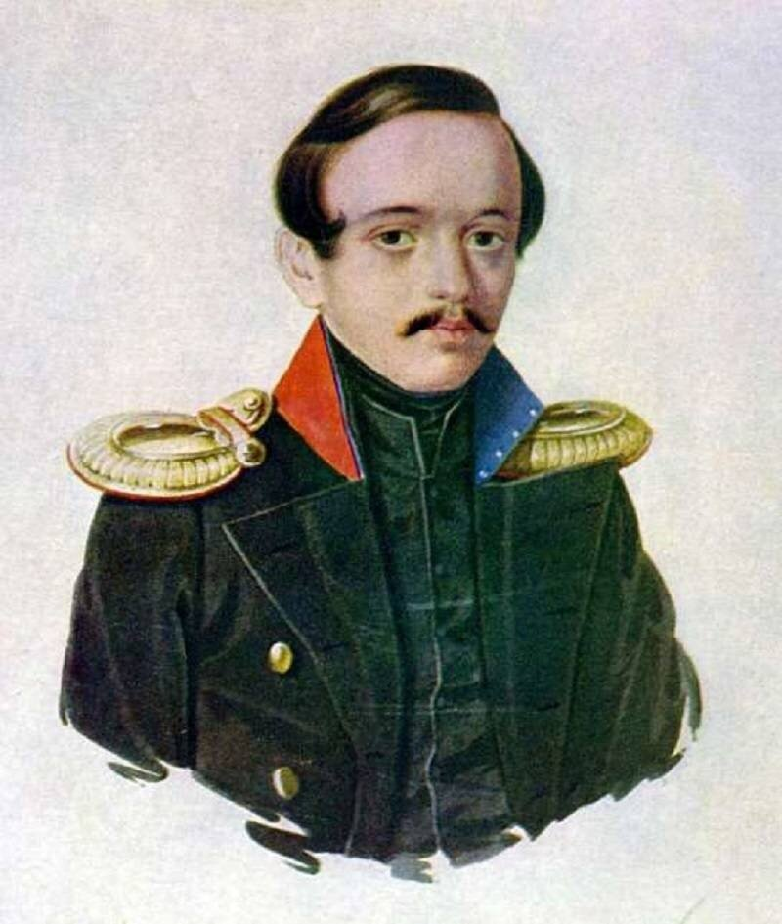
В 1830 - 31 - вершинный этап юношеского творчества Лермонтова. Он работает необычайно интенсивно: за два года перепробовал практически все стихотворные жанры: элегия, романс, песня, посвящение, послание и т.д. Поэт напряженно всматривается в свою внутреннюю жизнь, пытаясь выразить словом невыразимые душевные движения. Он касается и общих вопросов бытия, и нравственной жизни личности.

Slide 30
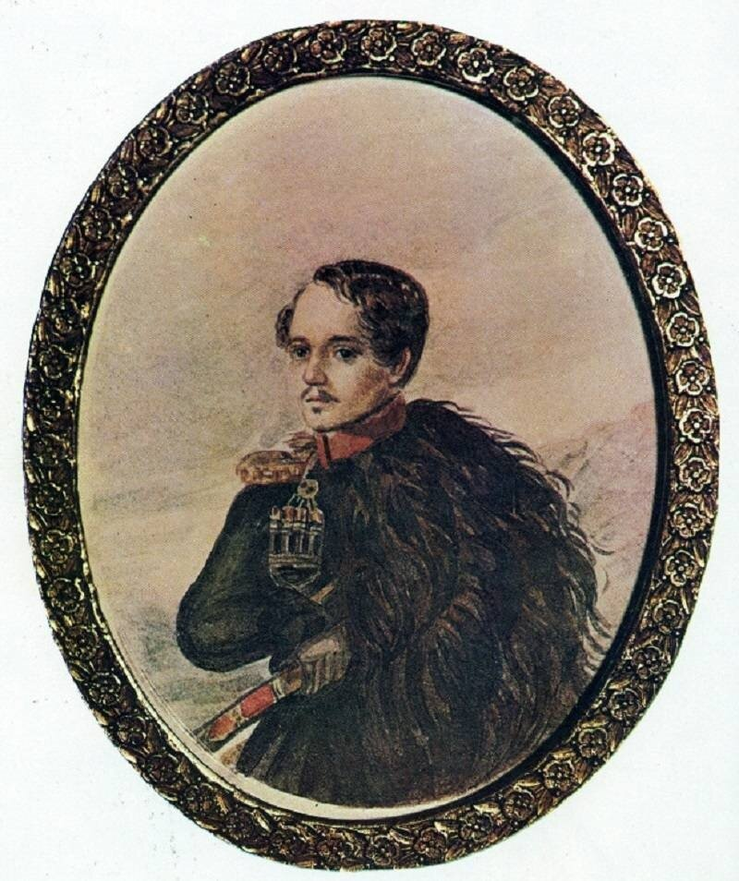
По окончании Школы в 1834 произведен из юнкеров в корнеты лейб-гвардии Гусарского полка, стоявшего в Царском Селе. Однако большую часть жизни Лермонтов проводит в Петербурге, впервые почувствовав себя свободным. Его наблюдения за жизнью светского общества легли в основу драмы "Маскарад" (1835).
Известие о гибели А.Пушкина потрясло Лермонтова и на следующий же день он пишет стихотворение "На смерть поэта", а через неделю - заключительные 16 строк этого стихотворения, которое сразу сделало его известным, переписывалось и заучивалось наизусть.
3 марта 1837 поэт был арестован по делу "о непозволительных стихах". Сидя под арестом, пишет несколько стихотворений: "Узник", "Сосед", "Молитва", "Желанье". Лермонтов был переведен из гвардии в Нижегородский драгунский полк и 1 апреля отправился из Петербурга на Кавказ. Направляясь в свою первую ссылку, он на месяц задержался в Москве, которая готовилась к большому торжеству - 25-летию Бородинского сражения. Поэт перерабатывает свое юношеское стихотворение "Поле Бородино", и появляется "Бородино", опубликованное в "Современнике" в 1837.

Slide 31
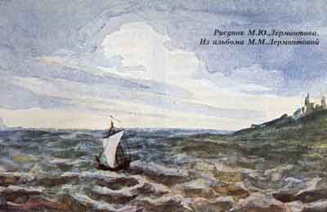
В январе 1838 приезжает в Петербург, так как хлопоты бабушки и ходатайство В . Жуковского увенчались успехом, и поэт был переведен в Гродненский полк, расположенный недалеко от Новгорода. Около месяца прожил в Петербурге, каждый день бывая в театре, был у Жуковского, которому отдал поэму "Тамбовская казначейша", вскоре опубликованную в "Современнике". В результате дальнейших ходатайств Лермонтов был переведен в свой прежний гусарский полк, стоявший в Царском Селе. Тогда же появилась без имени автора, не пропущенного цензурой, "Песня про царя Ивана Васильевича..."
С этого времени каждый номер
"Отечественных записок" выходит
с его стихами.

Slide 32
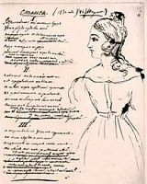
Наследие Лермонтова к 1840 г. включало уже около 400 стихотворений, около 30 поэм, не считая неоконченных сочинений. Подавляющее большинство произведений Лермонтова опубликовано посмертно.

Slide 33
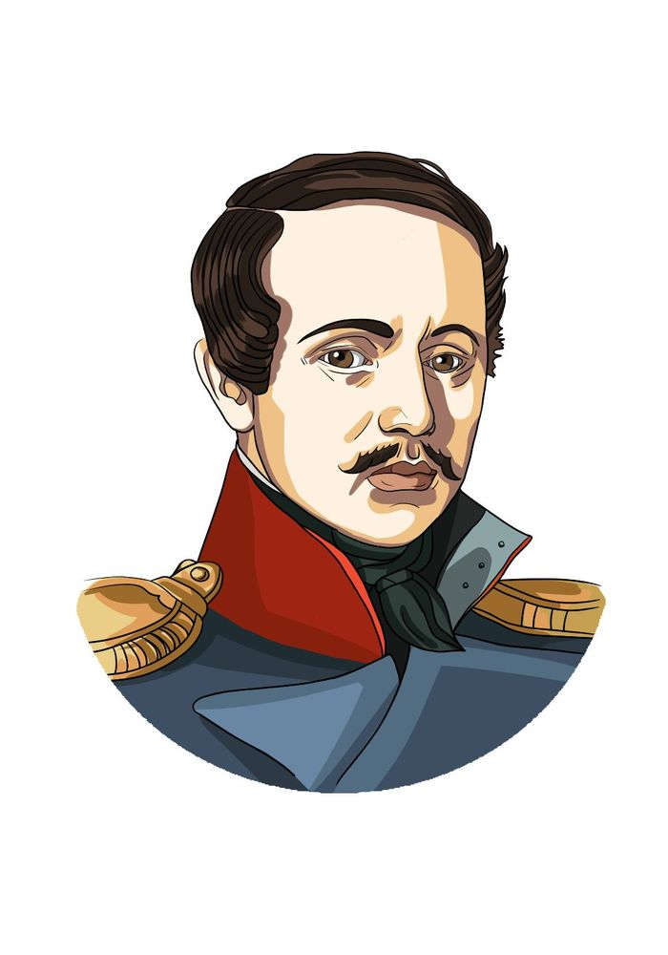
В феврале 1840 года на балу у графини Лаваль произошло столкновение поэта с сыном французского посла де Баранта. Последствием ссоры стала дуэль, поэт был легко ранен в руку.
Лермонтова снова ссылают на Кавказ.
В этот период создается роман «Герой нашего времени»

Slide 34
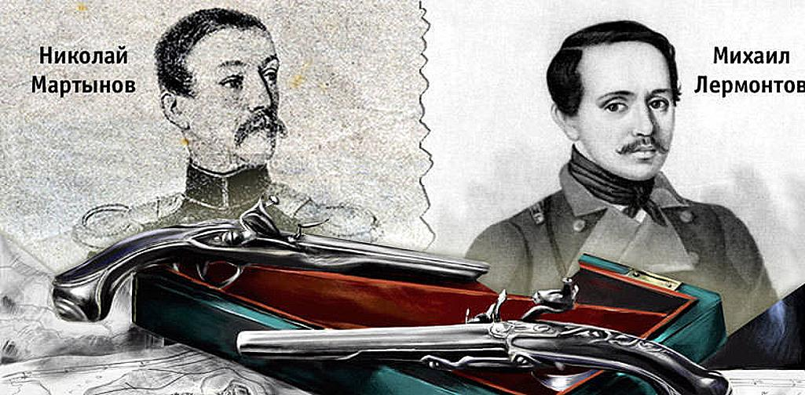
Ссора друзей

Slide 35
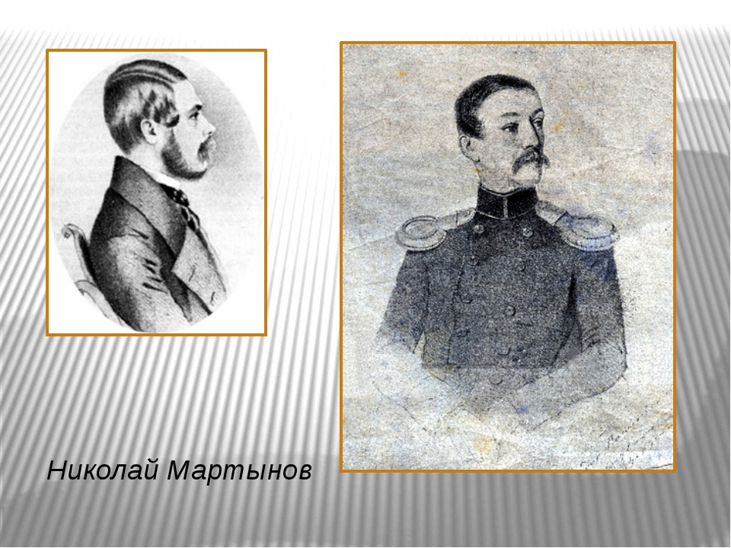
Майор в отставке Николай Мартынов был давним приятелем Лермонтова и на год его моложе. Они познакомились в школе гвардейских подпрапорщиков. Позднее они часто встречались, вели между собой застольные беседы. Лермонтова тепло принимали в доме родителей Мартынова. Весной 1841 года Лермонтов и Мартынов вместе выехали на Кавказ.
Однако ещё в дороге между ними нарастало напряжение. Лермонтов часто подшучивал над другом, и его колкости становились всё более едкими и злыми. Мартынов тоже пробовал себя в литературе, и его опыты в стихах и прозе служили излюбленным предметом насмешек талантливого литератора. Мартынов чувствовал себя весьма уязвлённым.

Slide 36
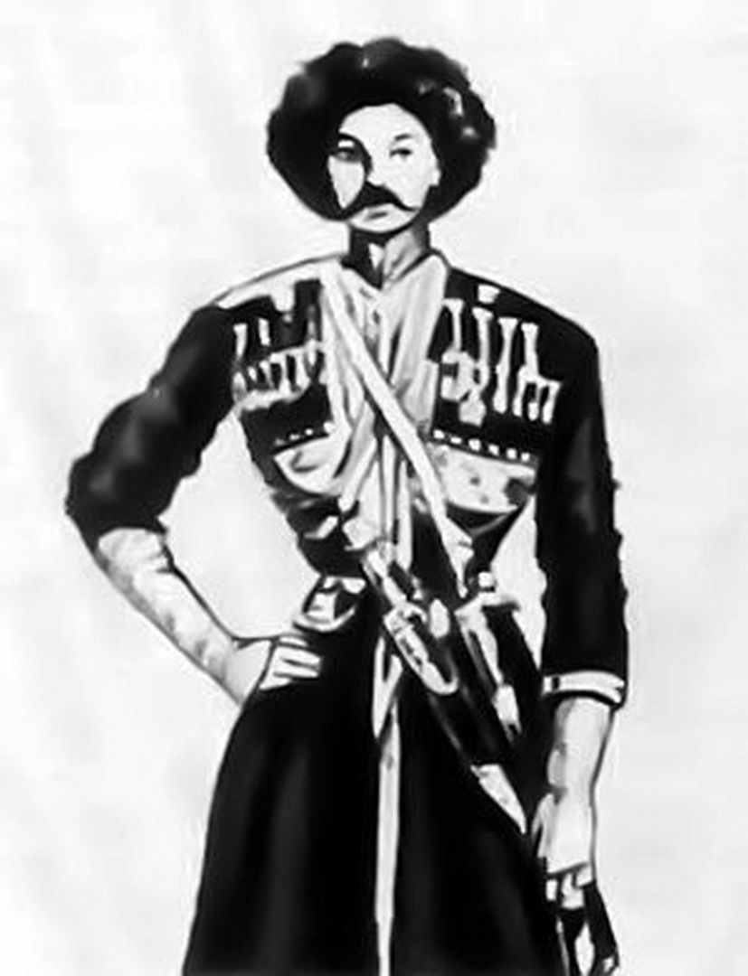
Роковая ссора произошла вечером 13 июля 1841 года в Пятигорске, в доме Верзилиных. В дело вмешалось ухаживание обоих молодых людей за дочерью хозяйки – Надеждой.
В тот момент, когда Мартынов разговаривал с Надеждой, только что закончившей играть на фортепьяно, Лермонтов отпустил по-французски громкую шутку насчёт пристрастия Мартынова к кавказским нарядам. Мартынов побледнел и процедил поэту сквозь зубы: «Я вас в последний раз предупреждаю, чтобы вы не смели шутить со мной при дамах». Лермонтов пожал плечами и на встревоженный вопрос девушки, не приведёт ли эта ссора к нежелательным последствиям, молвил: «Пустяки. Завтра мы помиримся и останемся друзьями».

Slide 37
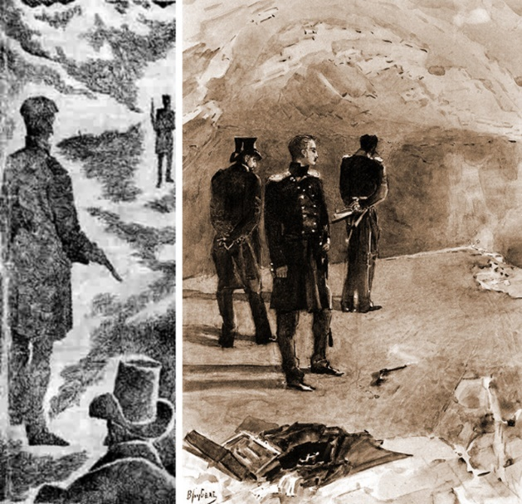
Однако примирения не произошло. Когда вечеринка закончилась, между Мартыновым и Лермонтовым произошло объяснение, закончившееся вызовом поэту на дуэль. Что они друг другу говорили – Бог весть. Мартынов, которому любой ценой было нужно показать Лермонтова единственным виновником трагедии, на следствии, конечно, выпячивал своё миролюбие. Однако по некоторым другим свидетельствам, Мартынов ещё на вечеринке выразился весьма резко – в том духе, что «заставит замолчать» Лермонтова.
В роковой день – 15 июля – секунданты даже захватили на место дуэли ящик шампанского, надеясь на примирение. Поведение дуэлянтов поразительно различалось. Мартынов был всерьёз настроен отомстить. Лермонтов не воспринимал его всерьёз. Он считал Мартынова плохим стрелком, забывая, что тот стал боевым офицером раньше Лермонтова.

Slide 38
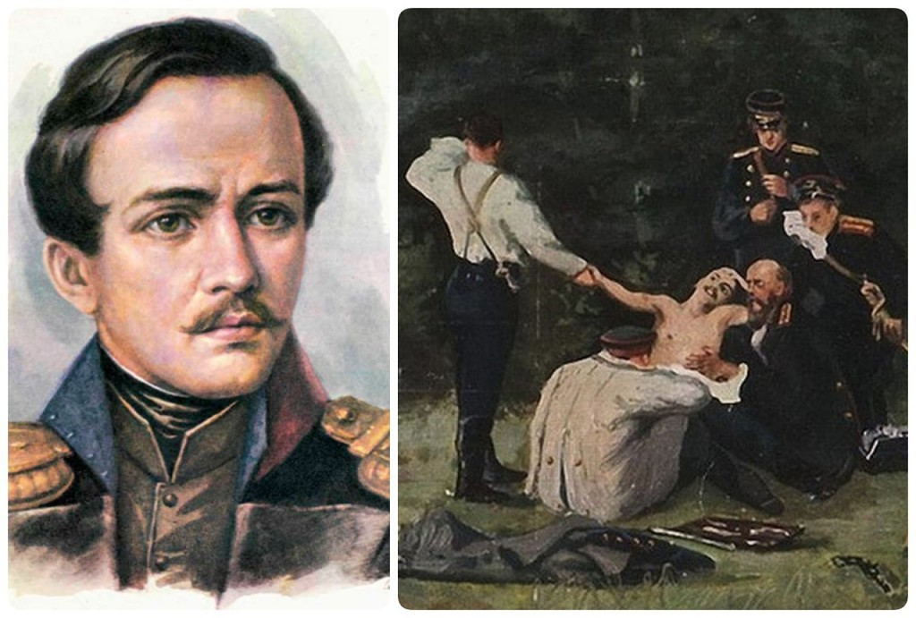
Обычно пишут, что Лермонтов демонстративно не стал целиться в своего противника, но на Мартынова такое великодушие не произвело впечатления. Либо он воспринял его как презрение, что только укрепило его желание поквитаться за оскорбление.

Slide 39
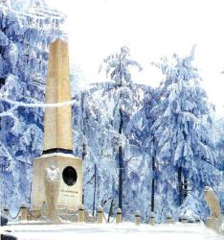
17 июля Лермонтова похоронили на городском кладбище "при стечении всего Пятигорска" .

Slide 40
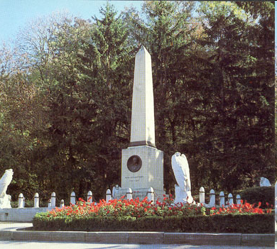
Памятник на месте дуэли Лермонтова

Slide 41
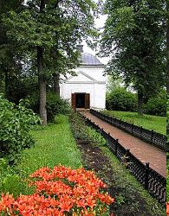
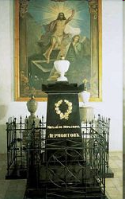
Фамильная часовня Арсеньевых, где похоронен М . Ю. Лермонтов
Над могилой поэта воздвигнут памятник из черного мрамора, на нем золотыми буквами высечено: "Михайло Юрьевич Лермонтов. 1814-1841".

Slide 42
Тест
1. Где берет своё начало род Лермонтовых?
А) В России
Б) В Африке
В) В Шотландии
Г) В Испании

Slide 43
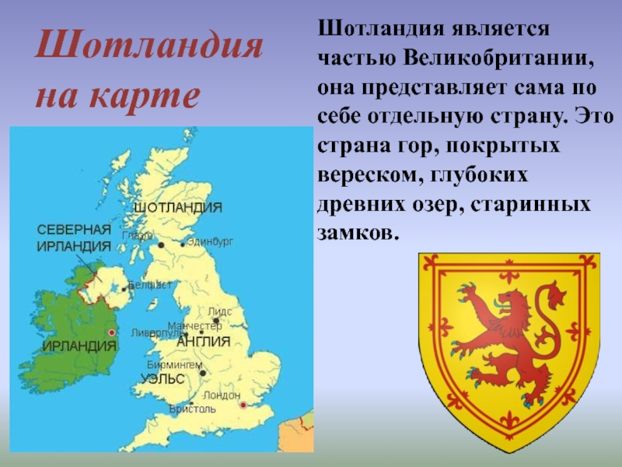
В Шотландии

Slide 44
2. В каком году родился М.Ю. Лермонтов?
А) В 1799
Б) В 1814
В) В 1821
Г) В 1837

Slide 45
В 1814

Slide 46
3. Где провёл свои детские годы М.Ю. Лермонтов?
А) Тарханы
Б) Ясная поляна
В) Болдино
Г) Михайловское

Slide 47
А) Тарханы

Slide 48
4. Кто был крёстной матерью М.Ю. Лермонтова?
А) Его тётушка по материнской линии
Б) Его тётушка по отцовской линии
В) Бабушка по материнской линии
Г) Бабушка по отцовской линии

Slide 49
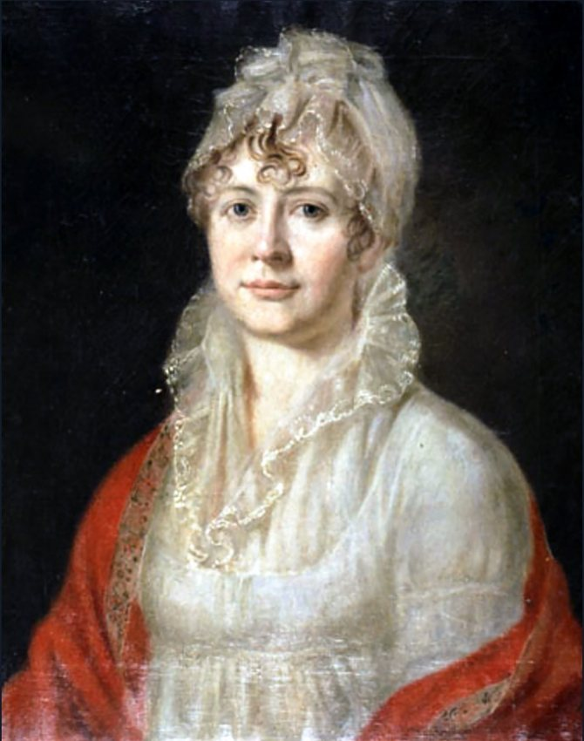
В) Бабушка по материнской линии

Slide 50
5. Сколько лет было М.Ю. Лермонтову, когда умерла его мать?
А) 1 год
Б) 2 года
В) 5 лет
Г) 10 лет

Slide 51
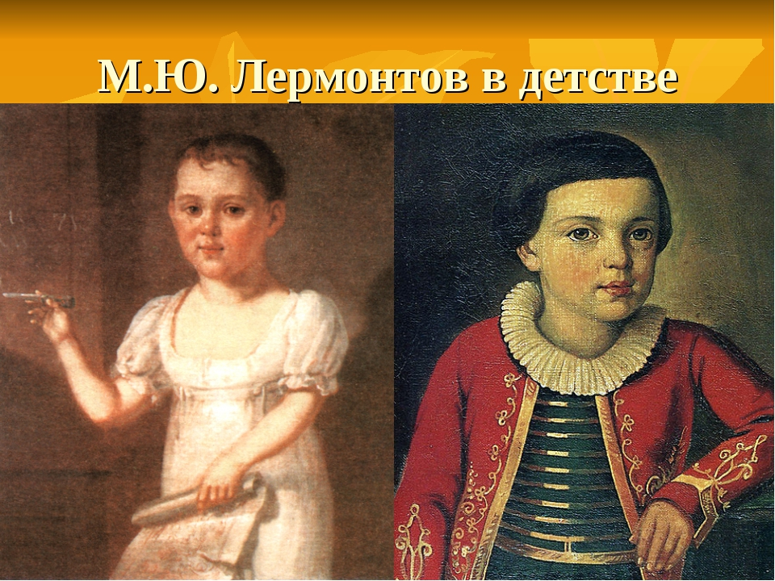
Б) 2 года

Slide 52
6. Почему бабушка М.Ю. Лермонтова взяла его на воспитание после смерти матери?
А) Отец умер сразу после кончины матери
Б) Отец уехал на войну
В) Отец начал сильно пить
Г) У отца не хватало средств на воспитание

Slide 53
Г) У отца не хватало средств на воспитание

Slide 54
7. Как звали бабушку Михаила Юрьевича?
А) Елизавета Алексеевна Арсеньева
Б) Арина Родионовна Яковлева
В) Мария Яковлевна Яновская
Г) Мария Ивановна Лопухина

Slide 55
А) Елизавета Алексеевна Арсеньева

Slide 56
8. Куда возила бабушка М.Ю. Лермонтова на оздоровление?
А) В Крым
Б) На Кавказ
В) На моря
Г) Заграницу

Slide 57

Б) На Кавказ

Slide 58
9. Куда поступил в 1828 году М.Ю. Лермонтов учиться?
А) В Царскосельский лицей
Б) В Университетский благородный пансион
В) В Московский университет
Г) В гимназию для детей высокопоставленных чиновников

Slide 59
Б) В Университетский благородный пансион

Slide 60
10. Где начал свою службу Михаил Юрьевич?
А) При дворе императора
Б) В царской гвардии
В) В 1-й кавалерийской дивизии
Г) В гусарском полку в Царском селе

Slide 61
Г) В гусарском полку в Царском селе

Slide 62
11. Какое стихотворение принесло популярность М.Ю. Лермонтову?
А) Мцыри
Б) Чаадаев
В) Смерть поэта
Г) Памятник

Slide 63
В) Смерть поэта

Slide 64
12. Кому было посвящено стихотворение М.Ю. Лермонтова, за которое его отправили в ссылку?
А) А.С. Пушкину
Б) Александру I
В) Петру I
Г) Н.М. Карамзину

Slide 65
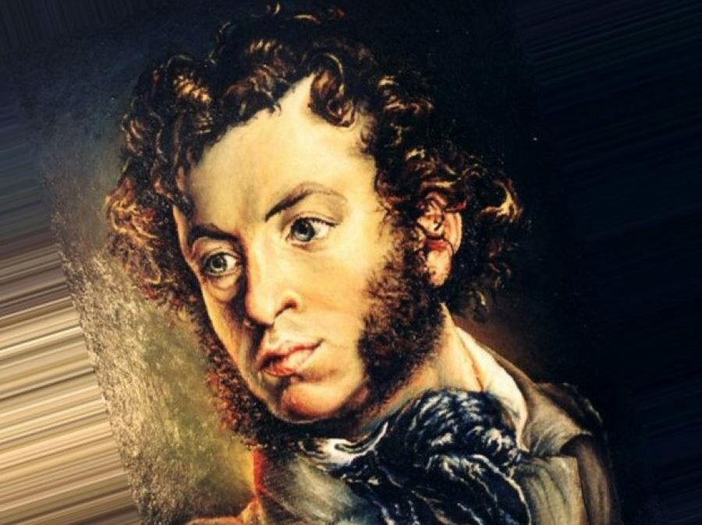
А) А.С. Пушкину

Slide 66
13. За что М. Ю. Лермонтов отправлен в ссылку во второй раз?
А) За дуэль с сыном французского посла Э. Барантом
Б) За дуэль со старым другом Мартыновым
В) За революционные мотивы в произведениях
Г) За участие в революционных кружках

Slide 67
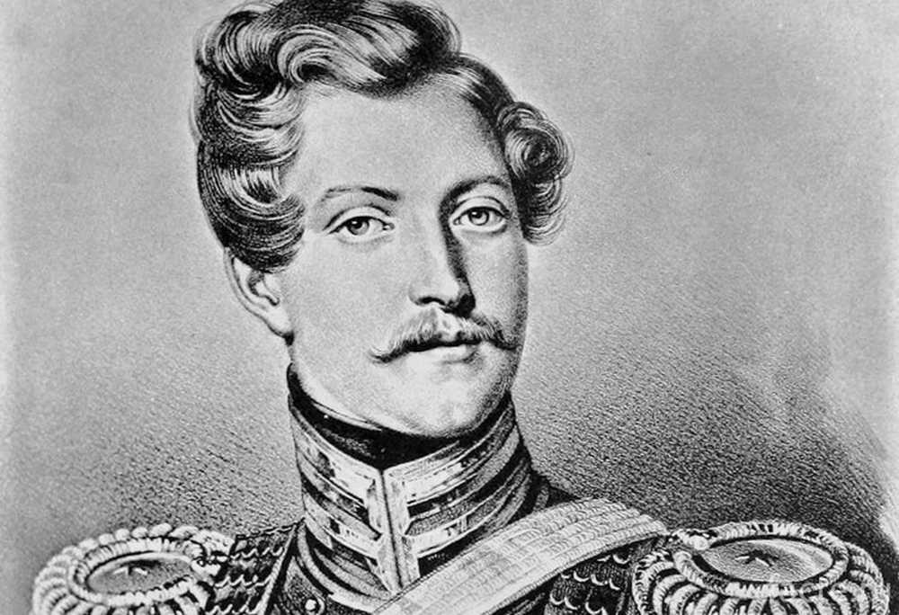
А) За дуэль с сыном французского посла Э. Барантом

Slide 68
14. Какое произведение создаётся в период второй ссылки?
А) Герой нашего времени
Б) Мцыри
В) Парус
Г) Демон

Slide 69

А) Герой нашего времени

Slide 70
15. В каком городе настигла смерть М.Ю. Лермонтова?
А) В Москве
Б) В Пятигорске
В) В Петербурге
Г) В Тифлисе

Slide 71
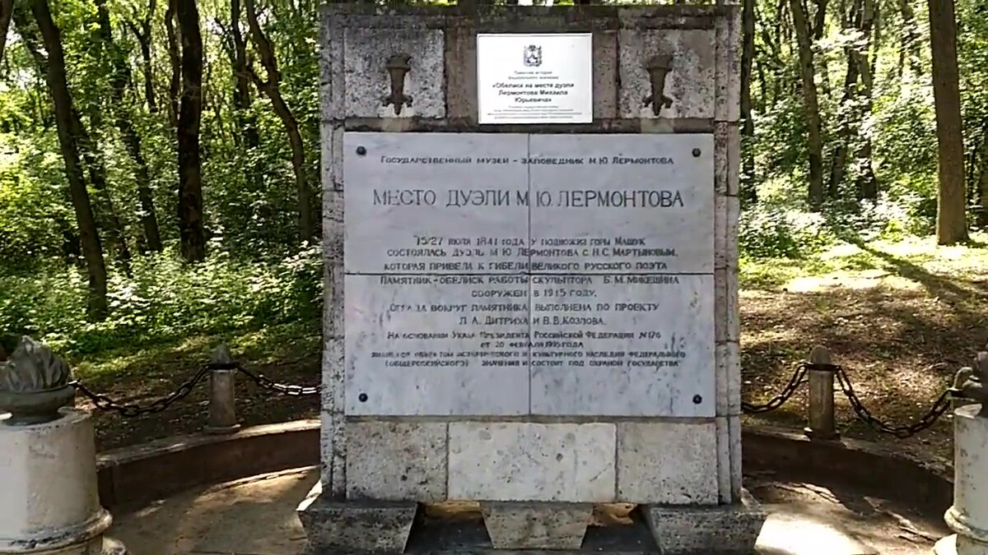
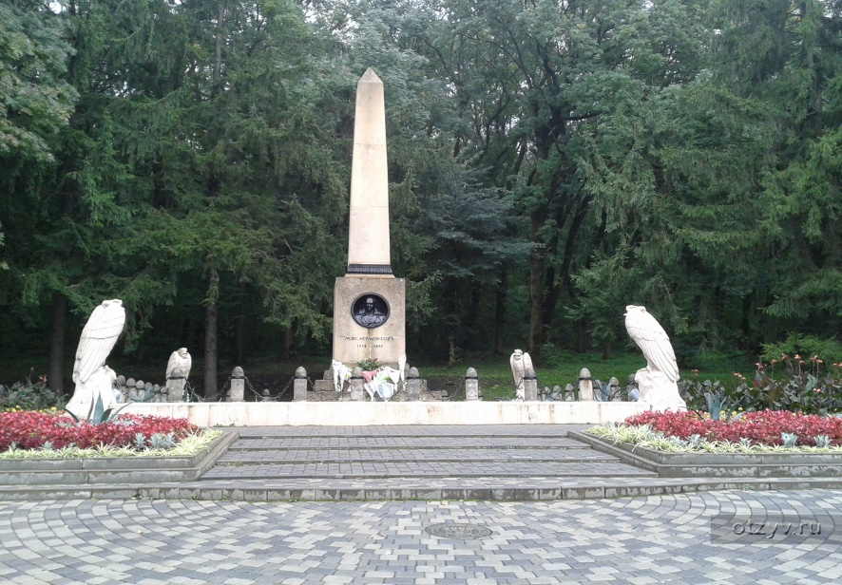
Б) В Пятигорске

Slide 72
16. С кем стрелялся на последней дуэли М.Ю. Лермонтов?
А) С Барантом
Б) С Дантесом
В) С Н. Мартыновым
Г) С графом Бенкендорфом

Slide 73
В) С Н. Мартыновым

Slide 74
17. Где состоялась дуэль на которой погиб М.Ю. Лермонтов?
А) На чёрной реке
Б) На горе Машук
В) На берегу Невы
Г) В поле

Slide 75

Б) На горе Машук

Slide 76

История создания
романа
«Герой нашего времени»

Slide 77


Slide 78

Наверное, уже все знают, что кумиром для юного Лермонтова был Пушкин. Именно он «помогал» создавать поэту произведение в прозе.
Для Лермонтова любимым сочинением Пушкина был рассказ об Онегине. Поэт настолько влюбился в образ молодого дворянина, что решил создать подобного персонажа, со схожим характером. Так появился Печорин. Как известно, фамилия Онегин была взята с реки Онега, к которой очень похожа река Печора. Вот откуда появились имена популярных литературных героев.
Неожиданно для всей империи в 1837 году Пушкин был убит на дуэли. Это событие очень огорчило молодого Лермонтова и он пишет свой известный стих «Смерть поэта», который не очень понравился властям. За этот стих Лермонтова решили отправить на Кавказ как офицера, служить Родине.
Там Лермонтов столкнулся со всеми реалиями Кавказкой войны, познакомился со многими местными жителями, выучил их колорит и традиции. Он также тесно общался со своими солдатами. Благодаря этой ссылке, Лермонтов закончил образ Печорина.
Потом начался сам процесс написания истории. Но Лермонтов неоднократно изменял сюжет, часто откидал некоторые части или вставлял новые. Таким образом части будущего романа выходили не по известному нам порядку. Сначала появился рассказ «Тамань», позже, возможно, «Фаталист», а тогда уже части про Максима Максимыча и Бэлу.

Slide 79


Slide 80

Роман появлялся в печати по частям с 1838 г.
«Бэла» была написана в 1838 г. Первая публикация — в «Отечественных записках», март 1839
«Фаталист» был впервые опубликован в «Отечественных записках» в 1839 г.

Slide 81

1840г. «Тамань» «Отечественные записки».
«Максим Максимыч» впервые появился в печати в 1-м отдельном издании романа в 1840 г.
«Княжна Мери» впервые появилась в 1-м издании романа.

Slide 82

Первое полное издание вышло в 1840 г.
«Предисловие» было написано в
Санкт -Петербурге весной 1841 г. и впервые появилось во втором издании романа.

Slide 83
Роман состоит из нескольких частей:
ЧАСТЬ ПЕРВАЯ
  I. Бэла
  II. Максим Максимыч
Журнал Печорина
  Предисловие
  I. Тамань
ЧАСТЬ ВТОРАЯ
Окончание журнала Печорина
  II. Княжна Мери
  III. Фаталист

Slide 84


Хронологический порядок частей
Тамань
Княжна Мери
Фаталист
Бэла
Максим Максимыч
Между событиями «Бэлы» и встречей Печорина с Максимом Максимычем на глазах у рассказчика в части «Максим Максимыч» проходит пять лет.
Такое расположение служит особым художественным задачам: в частности, сначала Печорин показывается глазами Максима Максимовича, а только затем мы видим его изнутри, по записям в дневнике.

Slide 85


Slide 86
Главные герои романа:
Офицер-рассказчик.
Печорин, Григорий Александрович.
Максим Максимыч, штабс-капитан.
Бэла, черкешенка, дочь князя.
Казбич, черкес.
Азамат, черкес, сын князя.
княжна Мери Лиговская.
Вера, дальняя родственница
княгини Лиговской по мужу.
Грушницкий, юнкер.
доктор Вернер.
Вулич, поручик.

Slide 87

Место действия
Прикавказье .
Пятигорск .
Район Кавказских Минеральных вод.
Кисловодск.

Slide 88

История написания «Героя нашего времени» включает в себя и многочисленные споры современников о том, кто является прототипом главного героя этого произведения. Литературоведы называют много разных имен, начиная от личности известного красавца, франта и дуэлянта
А.П. Шувалова и заканчивая образом самого Лермонтова.
Так или иначе, этот роман сегодня является классикой русской литературы, гениальным произведением, которое показывает нам целый пласт русской жизни, быта и культуры начала позапрошлого века.

Slide 89
Тест
1. В каком году был впервые издан роман «Герой нашего времени»?
А) В 1838 году
Б) В 1840 году
В) В 1842 году
Г) В 1856 году

Slide 90
2. К какому виду относится роман «Герой нашего времени»?
А) Психологический
Б) Социальный
В) Исторический

Slide 91
3. В чём особенность композиции романа?
А) Нет композиции
Б) Завязка и развязка поменяны местами
В) Нет кульминации
Г) Нарушен хронологический порядок

Slide 92
4. Сколько глав в романе?
А) 3
Б) 4
В) 5
Г) 6

Slide 93
5.С какой главы начинается повествование?
А) Максим Максимыч
Б) Княжна Мери
В) Бэла
Г) Тамань

